Slide 1
机械工业出版社
第四章 液压泵和液压马达

Slide 2
第四章
概述
齿轮泵
液压泵和
液压马达
叶片泵

Slide 3
第四章
柱塞泵
液压马达
液压泵和
液压马达
摆动液压马达

Slide 4
第四章
液压泵中的气穴现象
液压泵的噪声
液压泵和
液压马达
液压泵的选用

Slide 5
一、
概述

Slide 6
第一节 概述
一、作用和分类
液压泵是一种能量转换装置,它把驱动电机的机械能转换成
输到系统中去的油液的压力能,供液压系统使用。
液压马达也是一种能量转换装置,它把输入油液的压力能转换成机械能,
使主机的工作部件克服负载及阻力而产生运动。

Slide 7
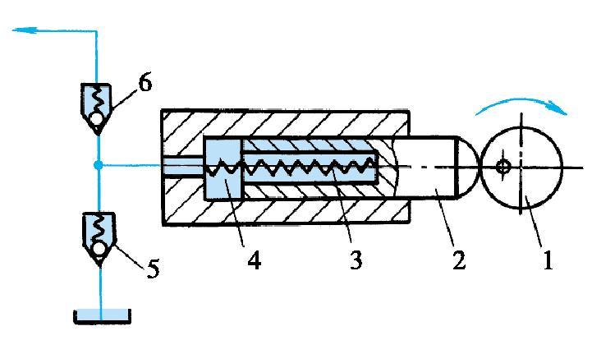
第一节 概述
一、作用和分类
液压传动系统中使用的液压泵和液压马达都是容积式的。
图4-1所示为容积式泵的工作原理。凸轮1旋转时,柱塞2在凸轮和弹簧3的作用下在缸体中左右移动。柱塞2右移时,缸体中的油腔(密封工作腔4)容积变大,产生真空,油液便通过吸油阀5吸入;柱塞2左移时,缸体中的油腔容积变小,已吸入的油液便通过压油阀6输到系统中去。
图4-1 容积式泵的工作原理
1—凸轮 2—柱塞 3—弹簧 4—密封工作腔 5—吸油阀 6—压油阀
由此可见,泵是靠密封工作腔的容积变化进行工作的,
而它的输出流量的大小是由密封工作腔的容积变化大小来决定的。

Slide 8
第一节 概述
一、作用和分类
液压马达是产生连续旋转运动的执行元件。从原理上说,向容积式泵中输入压力油,使其轴转动,就成为液压马达。大部分容积式泵都可作液压马达使用,但在结构细节上有一些不同。
摆动液压马达是一种产生往复回转运动(摆动)的执行元件,往复摆动的角度因结构而异。摆动液压马达在结构上与连续旋转的液压马达有较大的区别。
液压泵(液压马达)按其在单位时间内所能输出(所需输入)油液体积可否调节而分为定量泵(定量马达)和变量泵(变量马达)两类;按结构形式可以分为齿轮式、叶片式和柱塞式三大类。

Slide 9
第一节 概述
二、压力、排量和流量
液压泵或液压马达的工作压力是指泵(马达)实际工作时的压力。
对泵来说,工作压力是指它的输出压力;
对马达来说,则是指它的输入压力。
液压泵(液压马达)的额定压力是指泵(马达)在正常工作条件下按试验标准规定的连续运转的最高压力,超过此值就是过载。

Slide 10
第一节 概述
二、压力、排量和流量
液压泵(液压马达)的几何排量(用V表示,以下简称排量)是指泵(马达)轴每转一转,由其密封容腔几何尺寸变化所算得的排出(输入)液体的体积,数值上等于在无泄漏的情况下,其轴转一转所能排出(所需输入)的液体体积。
液压泵(液压马达)的几何流量(用q_{t}表示)是指泵(马达)在单位时间内由其密封容腔几何尺寸变化计算而得的排出(输入)的液体体积,数值上等于在无泄漏的情况下单位时间内所能排出(所需输入)的液体体积。泵(马达)的转速为n时,泵(马达)的几何流量为q_{t}=Vn。
液压泵(液压马达)的额定流量是指在正常工作条件下,按试验标准规定必须保证的流量,亦即在额定转速和额定压力下由泵输出(或输入到马达中去)的流量。因泵和马达存在内泄漏,所以额定流量的值和几何流量是不同的。

Slide 11
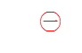
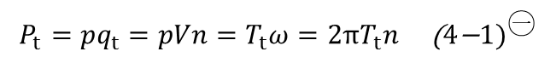
第一节 概述
三、功率和效率
液压泵由电动机驱动,输入量是转矩和转速(角速度),输出量是液体的压力和流量;液压马达刚好相反,输入量是液体的压力和流量,输出量是转矩和转速(角速度)。如果不考虑液压泵(液压马达)在能量转换过程中的损失,则输出功率等于输入功率,也就是它们的几何功率是
$$P_{t}=pq_{t}=pVn=T_{t}ω=2πT_{t}n \text{(}4\text{−}1{\text{)}}^{\text{㊀}}$$
式中 T_{t}——液压泵(液压马达)的几何转矩;ω——液压泵(液压马达)的角速度。
实际上,液压泵和液压马达在能量转换过程中是有损失的,因此输出功率小于输入功率。两者之间的差值即为功率损失,功率损失可以分为容积损失和机械损失两部分。
容积损失是因内泄漏、气穴和油液在高压下的压缩(主要是内泄漏)而造成的流量上的损失。
$${}^{\text{㊀}}$$
式（4-1）中， $p{、q}_{}、T、ω、n的单位分别为N/m^{2}$ $、m^{3}/s、N∙m、$rad/s、r/s，则$P_{}的单位为N∙m/s$，即W。

Slide 12
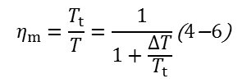
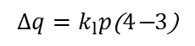
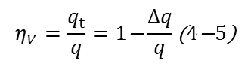
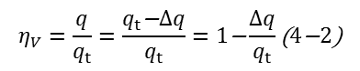
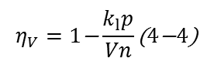
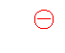
第一节 概述
三、功率和效率
对液压泵来说,输出压力增大时,泵实际输出的流量q减小。设泵的流量损失为Δq,则泵的容积损失可用容积效率η_{V}来表征
$$η_{V}=\frac{q}{q_{t}}=\frac{q_{t}\text{−}Δq}{q_{t}}=1\text{−}\frac{Δq}{q_{t}}\text{(}4\text{−}2\text{)}$$
式中 k_{l}——流量损失系数^{㊀}
$$Δq=k_{l}p\text{(}4\text{−}3\text{)}$$
泵内机件间的泄漏油液的流态可以看作为层流,并认为流量损失Δq和泵的输出压力p成正比,即
$$η_{V}=1\text{−}\frac{k_{l}p}{Vn}\text{(}4\text{−}4\text{)}$$
式(4-4)表明:泵的输出压力愈高,流量损失系数愈大,
或泵的排量愈小,转速愈低,则泵的容积效率也愈低。
因此有
$$η_{V}=\frac{q_{t}}{q}=1\text{−}\frac{Δq}{q}\text{(}4\text{−}5\text{)}$$
对液压马达来说,实际输入的流量q必然大于它的几何流量q_{t},即q=q_{t}+Δq,所以它的容积效率
机械损失是指因摩擦而造成的转矩上的损失。
对液压泵来说,驱动泵的转矩总是大于其理论上需要的几何转矩的,设转矩损失为ΔT,则泵实际输入转矩为T=T_{t}+ΔT,用机械效率η_{m}来表征泵的机械损失时,有
$$η_{m}=\frac{T_{t}}{T}=\frac{1}{1+\frac{ΔT}{T_{t}}}\text{(}4\text{−}6\text{)}$$
$${}^{\text{㊀}}$$
因容积损失主要因内泄漏造成，所以近似地可把$k_{1}$称为泄漏系数。

Slide 13
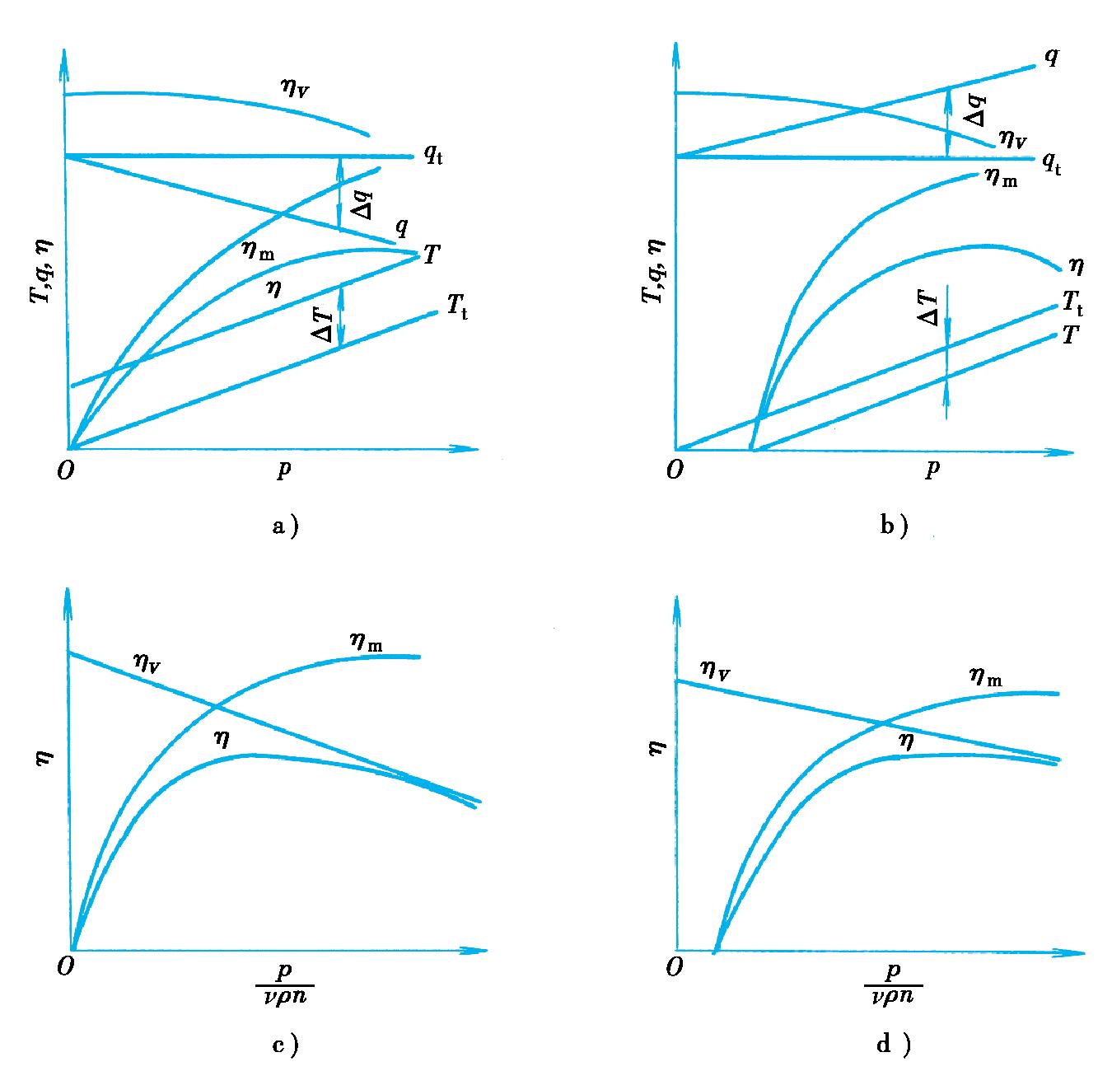
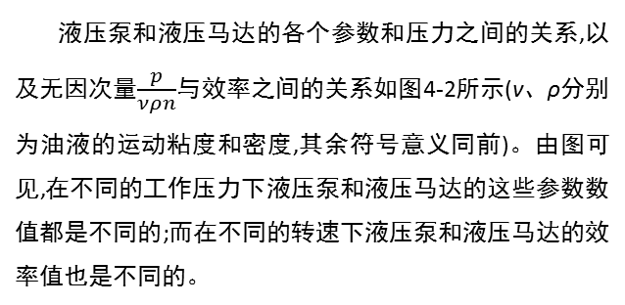
第一节 概述
三、功率和效率
液压马达的总效率同样也是其输出功率
和输入功率之比,由式(4-1)、式(4-5)、式(4-7)也能得到式(4-8)。
这就是说,液压泵或液压马达的总效率
都等于各自容积效率和机械效率的乘积。
液压泵和液压马达的各个参数和压力之间的关系,以及无因次量$\frac{p}{νρn}$与效率之间的关系如图4-2所示(ν、ρ分别为油液的运动粘度和密度,其余符号意义同前)。由图可见,在不同的工作压力下液压泵和液压马达的这些参数数值都是不同的;而在不同的转速下液压泵和液压马达的效率值也是不同的。
图4-2 液压泵、液压马达的特性曲线
a)、c)液压泵 b)、d)液压马达

Slide 14
二、
齿轮泵

Slide 15
齿轮泵是液压传动系统中常用的液压泵,
在结构上可分为外啮合式和内啮合式两类。

Slide 16
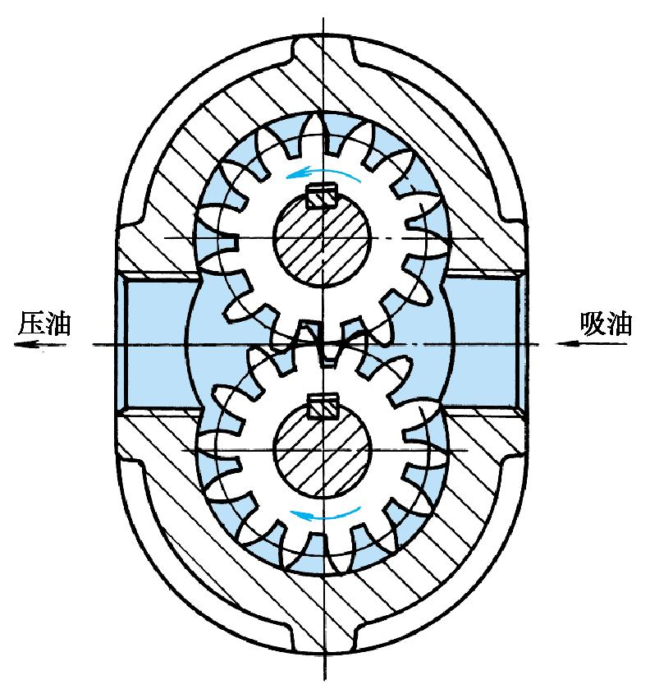
第二节 齿轮泵
一、外啮合齿轮泵的工作原理
图4-3所示为外啮合齿轮泵的工作原理。在泵的壳体内有一对外啮合齿轮,齿轮两侧由端盖盖住(图中未示出)。壳体、端盖和齿轮的各个齿间槽组成了许多密封工作腔。当齿轮按图示方向旋转时,右侧吸油腔由于相互啮合的轮齿逐渐脱开,密封工作腔容积逐渐增大,形成部分真空,油箱中的油液被吸进来,将齿间槽充满,并随着齿轮旋转,把油液带到左侧压油腔去。在压油区一侧,由于轮齿逐渐进入啮合,密封工作腔容积不断减小,油液便被挤出去。吸油区和压油区是由相互啮合的轮齿以及泵体和端盖分隔开的。
图4-3 外啮合齿轮泵

Slide 17
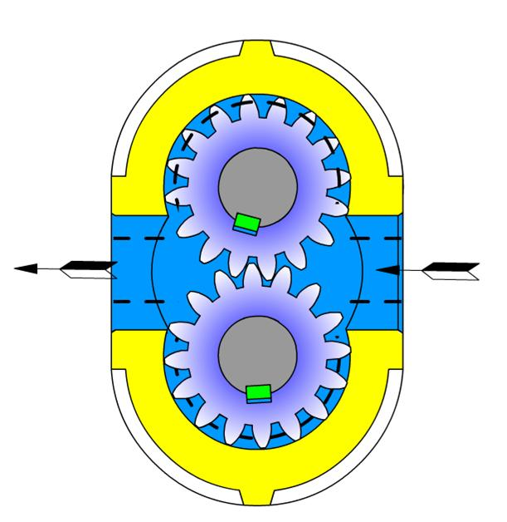
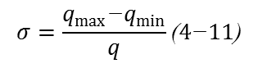
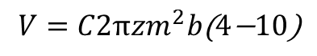
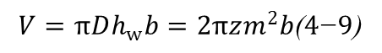
第二节 齿轮泵
二、排量计算和流量脉动
外啮合齿轮泵排量的精确计算应依啮合原理来进行。近似计算时可认为排量等于两个齿轮的不包括径向间隙容积的齿间槽容积之总和。设齿间槽的容积等于轮齿的体积,则当齿轮齿数为z、分度圆直径为D、模数为m、工作齿高为h_{w}(h_{w}=2m)、齿宽为b时,泵的排量为
$$V=πDh_{w}b=2πzm^{2}b\text{(}4\text{−}9\text{)}$$
考虑到齿间槽容积比轮齿的体积稍大些,所以通常按下式计算
$$V=C2πzm^{2}b\text{(}4\text{−}10\text{)}$$
式中 C——修正系数,z =13~20时,取C=1.06;z=6~12时,取C=1.115。
由于齿轮啮合过程中压油腔的容积变化率是不均匀的,因此齿轮泵的瞬时流量是脉动的。设q_{max}、q_{min}表示最大、最小瞬时流量,q表示平均流量。流量脉动率σ可用下式表示
$$σ=\frac{q_{max}\text{−}q_{min}}{q}\text{(}4\text{−}11\text{)}$$
外啮合齿轮泵的齿数愈少,脉动率σ就愈大,其值最高可达0.20以上,内啮合齿轮泵的流量脉动率就小得多。

Slide 18
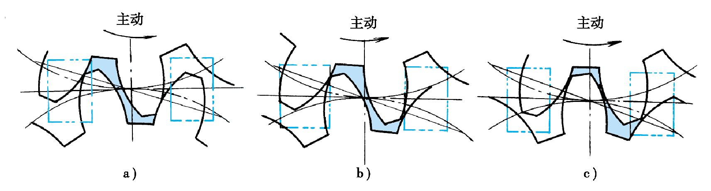
第二节 齿轮泵
三、外啮合齿轮泵的结构特点和优缺点
（一）困油
齿轮泵要平稳工作,齿轮啮合的重合度必须大于1,于是总有两对轮齿同时啮合,并有一部分油液被围困在两对轮齿所形成的封闭容腔之间,如图4-4所示。
图4-4 困油现象
个封闭腔的容积,开始时随着齿轮的转动逐渐减小(从图4-4a到图4-4b的过程中),以后又逐渐加大(从图4-4b到图4-4c的过程中)。
封闭腔容积的减小会使被困油液受挤压而产生很高的压力,并从缝隙中挤出,导致油液发热,并使机件(如轴承等)受到额外的负载;而封闭腔容积的增大又会造成局部真空,使油液中溶解的气体分离,产生气穴现象。这些都将使泵产生强烈的振动和噪声,这就是齿轮泵的困油现象。
消除困油的方法,通常是在两侧盖板上开卸荷槽(见图4-4中的双点画线所示),使封闭腔容积减小时通过左边的卸荷槽与压油腔相通(图4-4a),容积增大时通过右边的卸荷槽与吸油腔相通(图4-4c)。

Slide 19
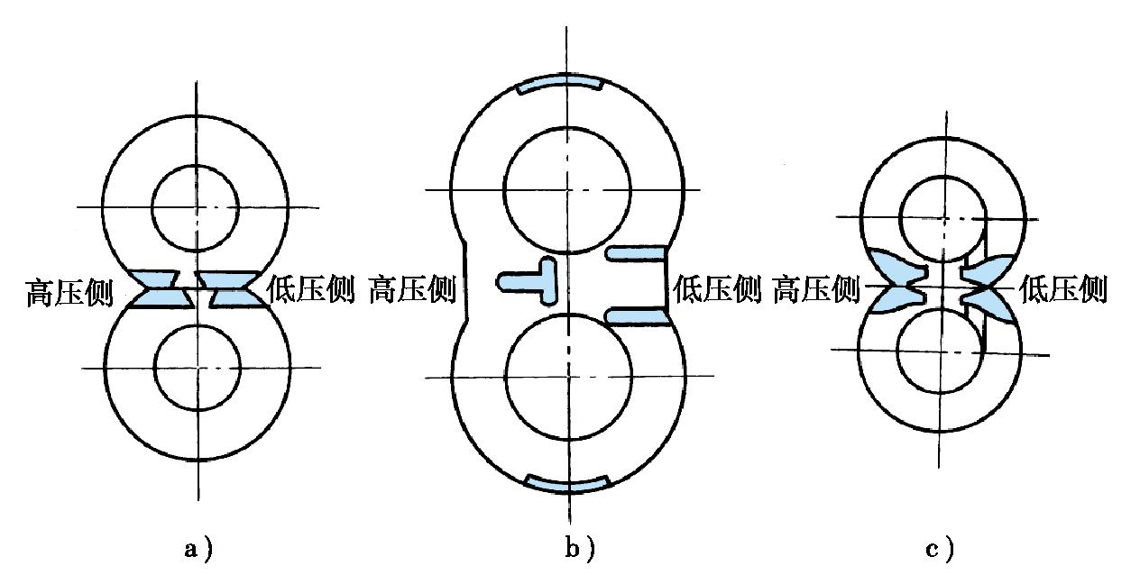
第二节 齿轮泵
三、外啮合齿轮泵的结构特点和优缺点
（一）困油
图4-5 几种异形困油卸荷槽
图4-5所示为几种异形卸荷槽,其消除困油现象的效果更佳。
应当指出,困油现象在其他液压泵中同样存在,是个共性问题。
在设计与制造液压泵时应竭力避免。

Slide 20
第二节 齿轮泵
三、外啮合齿轮泵的结构特点和优缺点
（二）泄漏
外啮合齿轮泵高压腔的压力油可通过
齿轮两侧面和两端盖间轴向间隙、泵体内孔和齿顶圆间的径向间隙及齿轮啮合线处的间隙泄漏到低压腔中去。
其中对泄漏影响最大的是轴向间隙,可占总泄漏量的75%~80%。
它是影响齿轮泵压力提高的首要问题。

Slide 21
第二节 齿轮泵
三、外啮合齿轮泵的结构特点和优缺点
（三）径向不平衡力
齿轮泵中,从压油腔经过泵体内孔和齿顶圆间的
径向间隙向吸油腔泄漏的油液,其压力随径向位置而不同。
可以认为从压油腔到吸油腔的压力是逐级下降的。
其合力相当于给齿轮轴一个径向作用力,此力称为径向不平衡力。
工作压力越高,径向不平衡力也越大,直接影响轴承的寿命。
径向不平衡力很大时能使轴弯曲、齿顶和壳体内表面产生摩擦。

Slide 22
第二节 齿轮泵
三、外啮合齿轮泵的结构特点和优缺点
（四）优缺点
外啮合齿轮泵的优点是结构简单,尺寸小,制造方便,价格低廉,工作可靠,自吸能力强,对油液污染不敏感,维护容易。
它的缺点是一些机件承受不平衡径向力,磨损严重,泄漏大。此外,它的流量脉动大,因而压力脉动和噪声都较大。

Slide 23
第二节 齿轮泵
四、提高外啮合齿轮泵压力的措施
要提高齿轮泵工作压力,首要的问题是解决轴向泄漏。
而造成轴向泄漏的原因是齿轮端面和端盖侧面的间隙。
解决这问题的关键是要在齿轮泵长期工作时,
如何控制齿轮端面和端盖侧面之间保持一个合适的间隙。
在高、中压齿轮泵中,一般采用轴向间隙自动补偿的办法。
其原理是把与齿轮端面相接触的部件制作成轴向可移动的,并将压油腔的压力油经专门的通道引入到这个可动部件背面一定形状的油腔中,使该部件始终受到一个与工作压力成比例的轴向力压向齿轮端面,从而保证泵的轴向间隙能与工作压力自动适应且长期稳定。

Slide 24
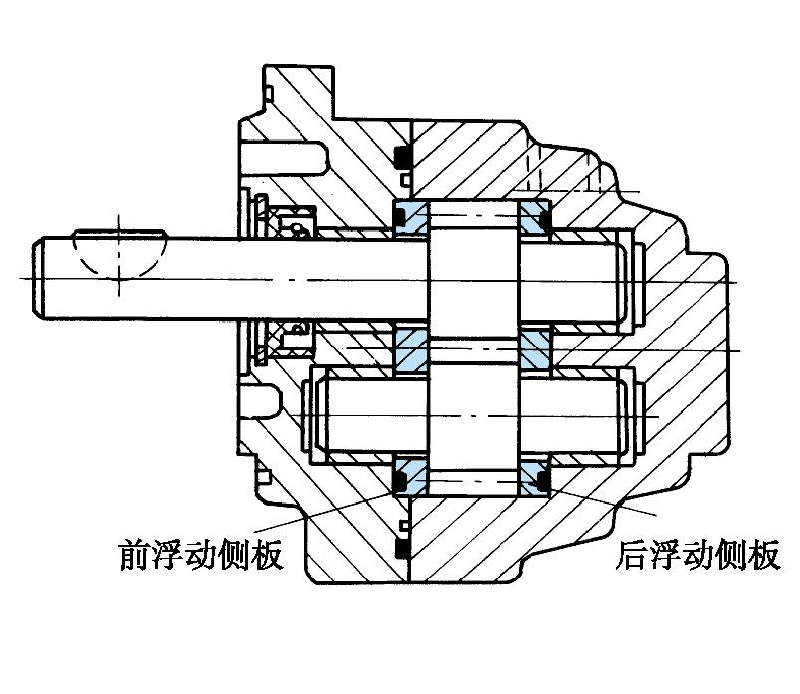
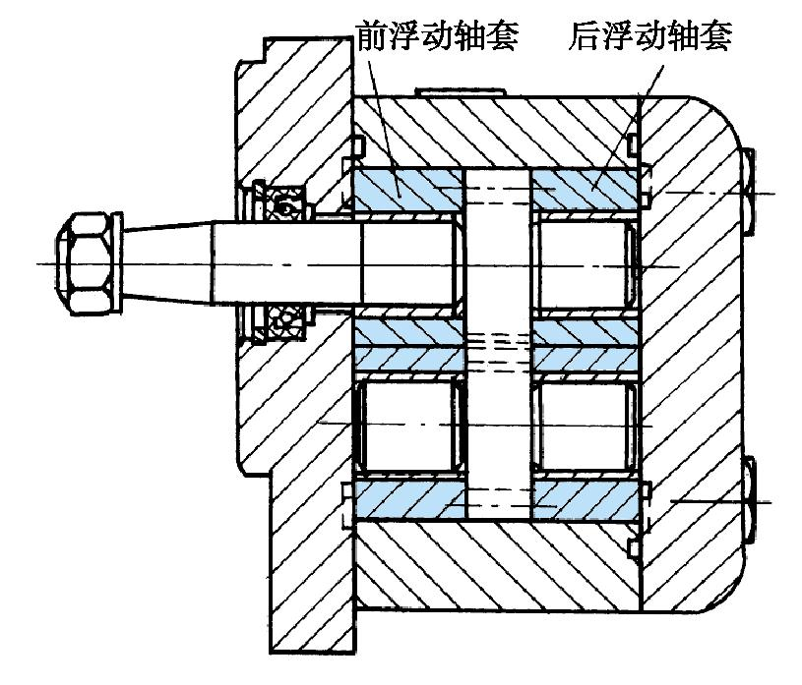
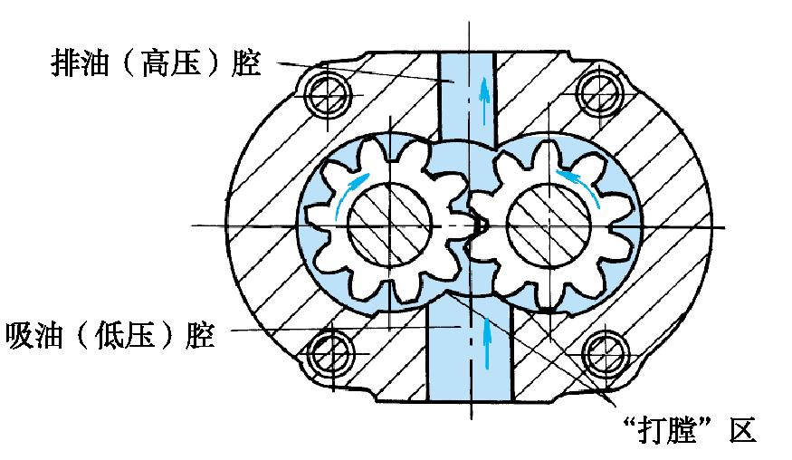
第二节 齿轮泵
四、提高外啮合齿轮泵压力的措施
这个可动部件可以是能整体移动的,
如浮动轴套(见图4-6)或浮动侧板(见图4-7),
也可以是能产生一定挠度的弹性侧板。
图4-8 扩大高压区径向间隙的齿轮泵
图4-7 带浮动侧板的齿轮泵
图4-6 带浮动轴套的齿轮泵
齿轮泵的不平衡径向力也是影响其压力提高的另一个重要问题。
目前应用广泛的一种解决办法是,缩小压油口并用扩大泵体内腔高压区径向间隙来实现径向补偿。
此法的优点在于,在用浮动轴套产生轴向补偿的同时,由于齿顶处高压油的作用,
尚可使轴套与齿轮副一起在泵体内浮动,从而自动地将齿顶圆压紧在泵体的吸油腔侧内壁面上(见图4-8),
不仅结构简单,且能使轴承的受力有所减轻。

Slide 25
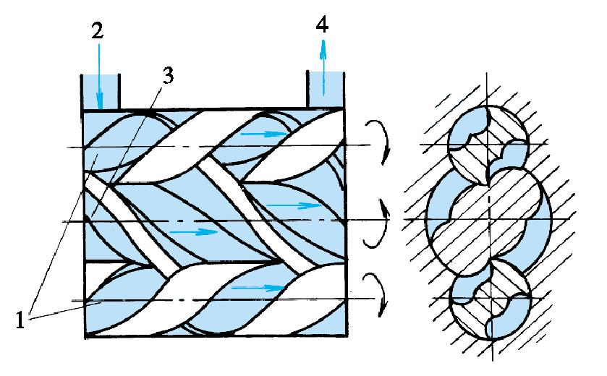
第二节 齿轮泵
五、螺杆泵和内啮合齿轮泵
（一）螺杆泵
螺杆泵实质上是一种外啮合的摆线齿轮泵,泵内的螺杆可以有两个,也可以有三个。
图4-9所示为三螺杆泵的工作原理。三个相互啮合的双头螺杆装在壳体内,主动螺杆3是凸螺杆,从动螺杆1是凹螺杆。三个螺杆的外圆与壳体的对应弧面保持着良好的配合。在横截面内,它们的齿廓由几对摆线共轭曲线组成,螺杆的啮合线把主动螺杆和从动螺杆的螺旋槽分割成多个相互隔离的密封工作腔。
随着螺杆的旋转,这些密封工作腔一个接一个地在左端形成,不断从左向右移动(主动螺杆每转一转,每个密封工作腔移动一个螺旋导程),并在右端消失。密封工作腔形成时,它的容积逐渐增大,进行吸油;消失时容积逐渐缩小,将油压出。螺杆泵的螺杆直径愈大,螺旋槽愈深,排量就愈大;螺杆愈长,吸油口2和压油口4之间的密封层次愈多,密封就愈好,泵的额定压力就愈高。
图4-9 螺杆泵
1—从动螺杆 2—吸油口 3—主动螺杆 4—压油口

Slide 26
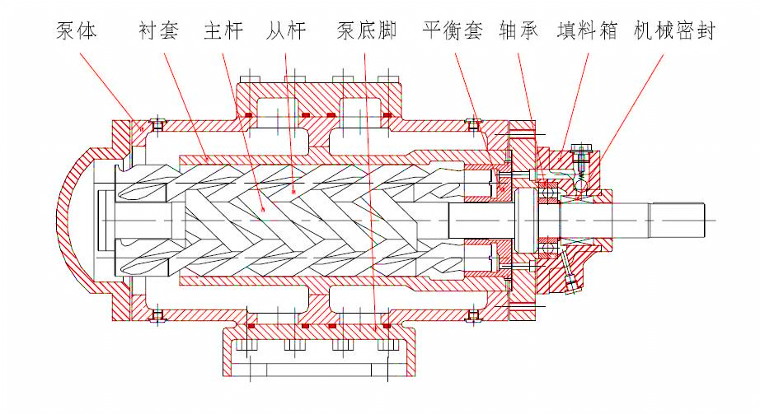
第二节 齿轮泵
五、螺杆泵和内啮合齿轮泵
（一）螺杆泵
螺杆泵的结构简单,紧凑,体积和质量都小,运转平稳,输油均匀,噪声小,容许采用高转速,容积效率较高(达90%~95%),对油液污染不敏感,因此它在一些精密工作机械的液压系统中得到了应用。螺杆泵的主要缺点是螺杆形状复杂,加工较困难,不易保证精度。

Slide 27
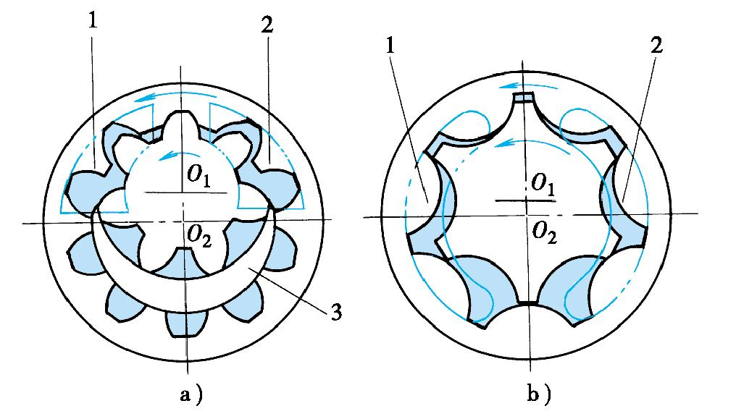
第二节 齿轮泵
五、螺杆泵和内啮合齿轮泵
（二）内啮合齿轮泵
内啮合齿轮泵有渐开线齿轮泵和摆线齿轮泵(又名转子泵)两种(见图4-10),它们的工作原理和主要特点与外啮合齿轮泵完全相同。在渐开线齿形的内啮合齿轮泵中,小齿轮和内齿轮之间要装一块隔板3,以便把吸油腔1和压油腔2隔开(图4-10a)。在摆线齿形的内啮合齿轮泵中,小齿轮和内齿轮只相差一个齿,因而不须设置隔板(图4-10b)。内啮合齿轮泵中的小齿轮是主动轮。
图4-10 内啮合齿轮泵
a)渐开线内啮合齿轮泵 b)摆线内啮合齿轮泵
1—吸油腔 2—压油腔 3—隔板

Slide 28
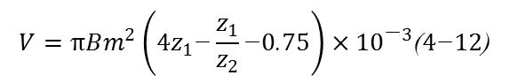
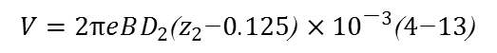
第二节 齿轮泵
五、螺杆泵和内啮合齿轮泵
（二）内啮合齿轮泵
采用齿顶高系数f=1、啮合角α=20°的标准渐开线齿轮副的内齿轮泵的排量V(单位为mL/r)可用下式近似计算：
$$V=πBm^{2}\left(4z_{1}\text{−}\frac{z_{1}}{z_{2}}\text{−}0\text{.}75\right)×10^{\text{−}3}\text{(}4\text{−}12\text{)}$$
式中 z₁、z₂——小齿轮和内齿轮的齿数;
B——齿宽,单位为mm;
m——齿轮模数,单位为mm。
内啮合摆线齿轮泵的排量V(单位为mL/r)可按下式近似计算内啮合摆线齿轮泵的排量V(单位为mL/r)可按下式近似计算
$$V=2πeBD_{2}\text{(}z_{2}\text{−}0\text{.}125\text{)}×10^{\text{−}3}\text{(}4\text{−}13\text{)}$$
式中 e——啮合副的偏心距,单位为mm; B——齿宽,单位为mm;
D₂——内齿轮齿顶圆直径,单位为mm; z₂——内齿轮齿数。
内啮合齿轮泵结构紧凑,尺寸和质量都小;由于齿轮同向旋转,相对滑动速度小,磨损小,使用寿命长;流量脉动小,因而压力脉动和噪声都较小;油液在离心力作用下易充满齿间槽,故允许高速旋转,容积效率高。摆线内啮合齿轮泵结构更简单,啮合重合度大,传动平稳,吸油条件更为良好。它们的缺点是齿形复杂,加工精度要求高,因此造价较贵。

Slide 29
三、
叶片泵

Slide 30
第三节 叶片泵
叶片泵有单作用式(非平衡式)和双作用式(平衡式)两大类,
在工作机械的中高压系统中得到了广泛的应用。
叶片泵输出流量均匀,脉动小,噪声小,
但结构较复杂,吸油特性不太好,
对油液中的污染也比较敏感。

Slide 31
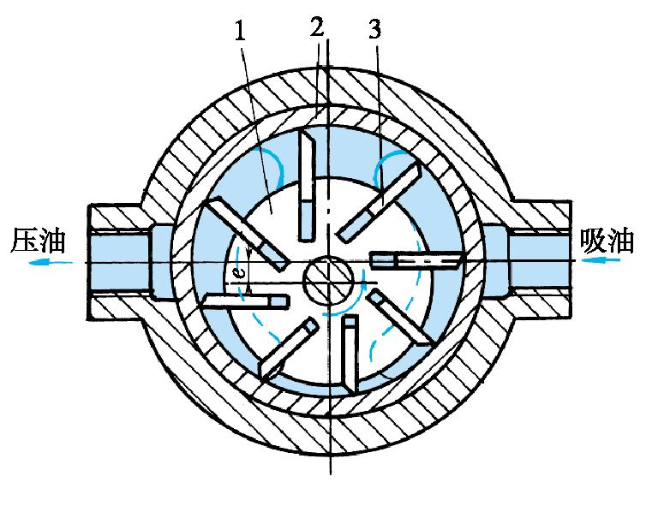
第三节 叶片泵
一、单作用叶片泵
（一）工作原理
图4-11所示为单作用叶片泵的工作原理。
泵由转子1、定子2、叶片3、配油盘和端盖(图中未示)等主要零件组成。
定子的内表面是圆柱形孔。转子和定子之间存在着偏心。
叶片在转子的槽内可灵活滑动,
在转子转动时的离心力或通入叶片根部压力油的作用下,
叶片顶部贴紧在定子内表面上,
于是两相邻叶片、配油盘、定子和转子间便形成了一个个密封的工作腔。
图4-11 单作用叶片泵工作原理
1—转子 2—定子 3—叶片

Slide 32
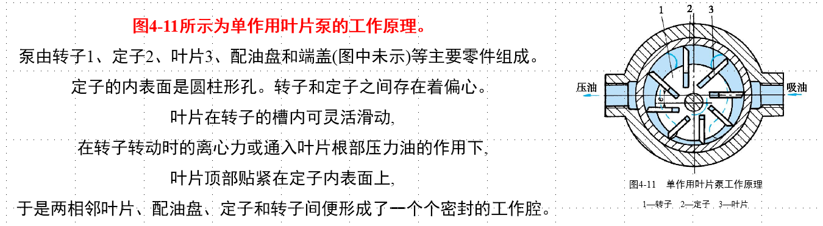
第三节 叶片泵
一、单作用叶片泵
当转子按图示方向旋转时,图右侧的叶片向外伸出,密封工作腔容积逐渐增大,产生真空,于是通过吸油口和配油盘上窗口将油吸入。
而在图的左侧,叶片往里缩进,密封腔的容积逐渐缩小,密封腔中的油液经配油盘另一窗口和压油口被压出而输到系统中去。
这种泵在转子转一转过程中,吸油压油各一次,故称单作用泵;转子上受有单方向的液压不平衡作用力,故又称非平衡式泵,其轴承负载较大。改变定子和转子间偏心的大小,便可改变泵的排量,故是变量泵。

Slide 33
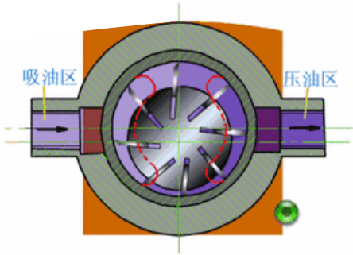
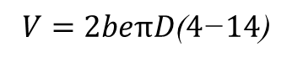
第三节 叶片泵
一、单作用叶片泵
（二）排量计算
单作用叶片泵的排量近似为
$$V=2beπD\text{(}4\text{−}14\text{)}$$
式中 b——转子宽度;e——转子和定子间的偏心距;D——定子内圆直径。
单作用叶片泵的流量也是有脉动的,泵内叶片数越多,流量脉动率越小。此外,奇数叶片的泵的脉动率比偶数叶片的泵的脉动率小,所以单作用叶片泵的叶片数总取奇数,一般为13或15片。

Slide 34
第三节 叶片泵
一、单作用叶片泵
改变定子和转子之间的偏心便可改变流量。
偏心反向时,吸油压油方向也相反。
（三）特点
单作用叶片泵的特点如下:
处在压油腔的叶片顶部受有压力油的作用,要把叶片推入转子槽内。
为了使叶片顶部可靠地和定子内表面相接触,压油腔一侧的叶片底部要
通过特殊的沟槽和压油腔相通。吸油腔一侧的叶片底部要和吸油腔相通,
这里的叶片仅靠离心力的作用顶紧在定子内表面上。
转子受有不平衡的径向液压作用力。

Slide 35
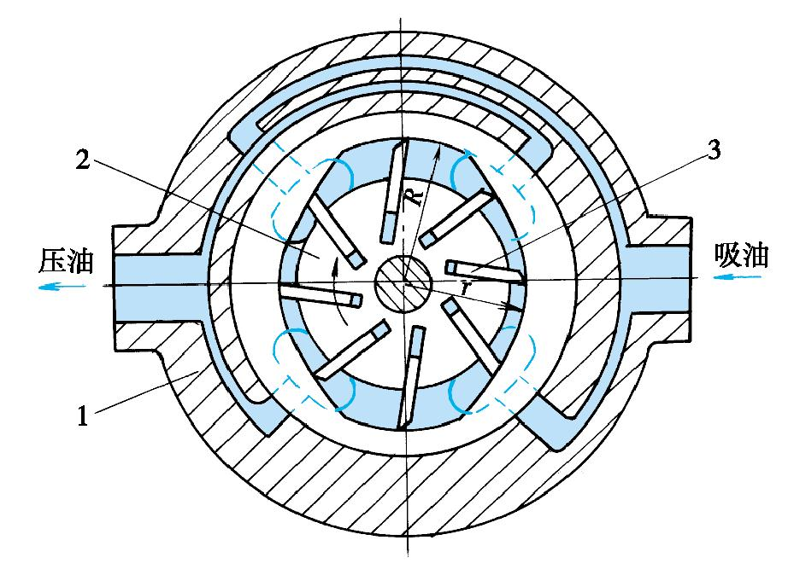
第三节 叶片泵
二、双作用叶片泵
（一）工作原理
图4-12所示为双作用叶片泵的工作原理。它的作用原理和单作用叶片泵相似,不同之处只在于定子内表面是由两段长半径圆弧、两段短半径圆弧和四段过渡曲线八个部分组成,且定子和转子是同心的。
在图示转子顺时针方向旋转的情况下,密封工作腔的容积在左上角和右下角处逐渐增大,为吸油区,在左下角和右上角处逐渐减小,为压油区;吸油区和压油区之间有一段封油区把它们隔开。这种泵的转子每转一转,每个密封工作腔完成吸油和压油动作各两次,所以称为双作用叶片泵。泵的两个吸油区和两个压油区是径向对称的,作用在转子上的液压力径向平衡,所以又称为平衡式叶片泵。
图4-12 双作用叶片泵工作原理
1—定子 2—转子 3—叶片

Slide 36
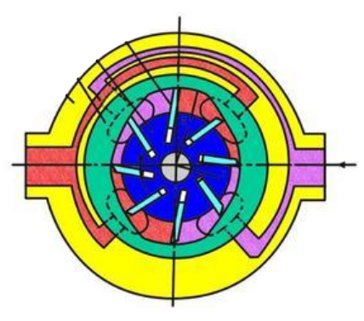
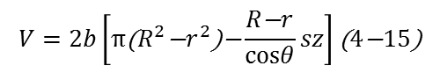
第三节 叶片泵
二、双作用叶片泵
（二）排量计算
双作用叶片泵的排量为
$$V=2b\left[π\text{(}R^{2}\text{−}r^{2}\text{)−}\frac{R\text{−}r}{cosθ}sz\right]\text{(}4\text{−}15\text{)}$$
式中 R、r—— 叶片泵定子内表面圆弧部分长、短半径;z—— 叶片数;b—— 叶片宽度;s—— 叶片厚度;θ—— 叶片倾角。
双作用叶片泵如不考虑叶片厚度,则瞬时流量应是均匀的。但实际上叶片是有厚度的,长半径圆弧和短半径圆弧也不可能完全同心,尤其是当叶片底部槽设计成与压油腔相通时,泵的瞬时流量仍将出现微小的脉动,但其脉动率较其他形式的泵(螺杆泵除外)小得多,且在叶片数为4的倍数时最小。为此双作用式叶片泵的叶片数一般都取12或16片。
双作用叶片泵的定子曲线直接影响泵的性能,如流量均匀性、噪声、磨损等。过渡曲线应保证叶片贴紧在定子内表面上,且叶片在转子槽中径向运动时速度和加速度的变化均匀,使叶片对定子内表面的冲击尽可能小。等加速—等减速曲线、高次曲线和余弦曲线等是目前得到较广泛应用的几种曲线。

Slide 37
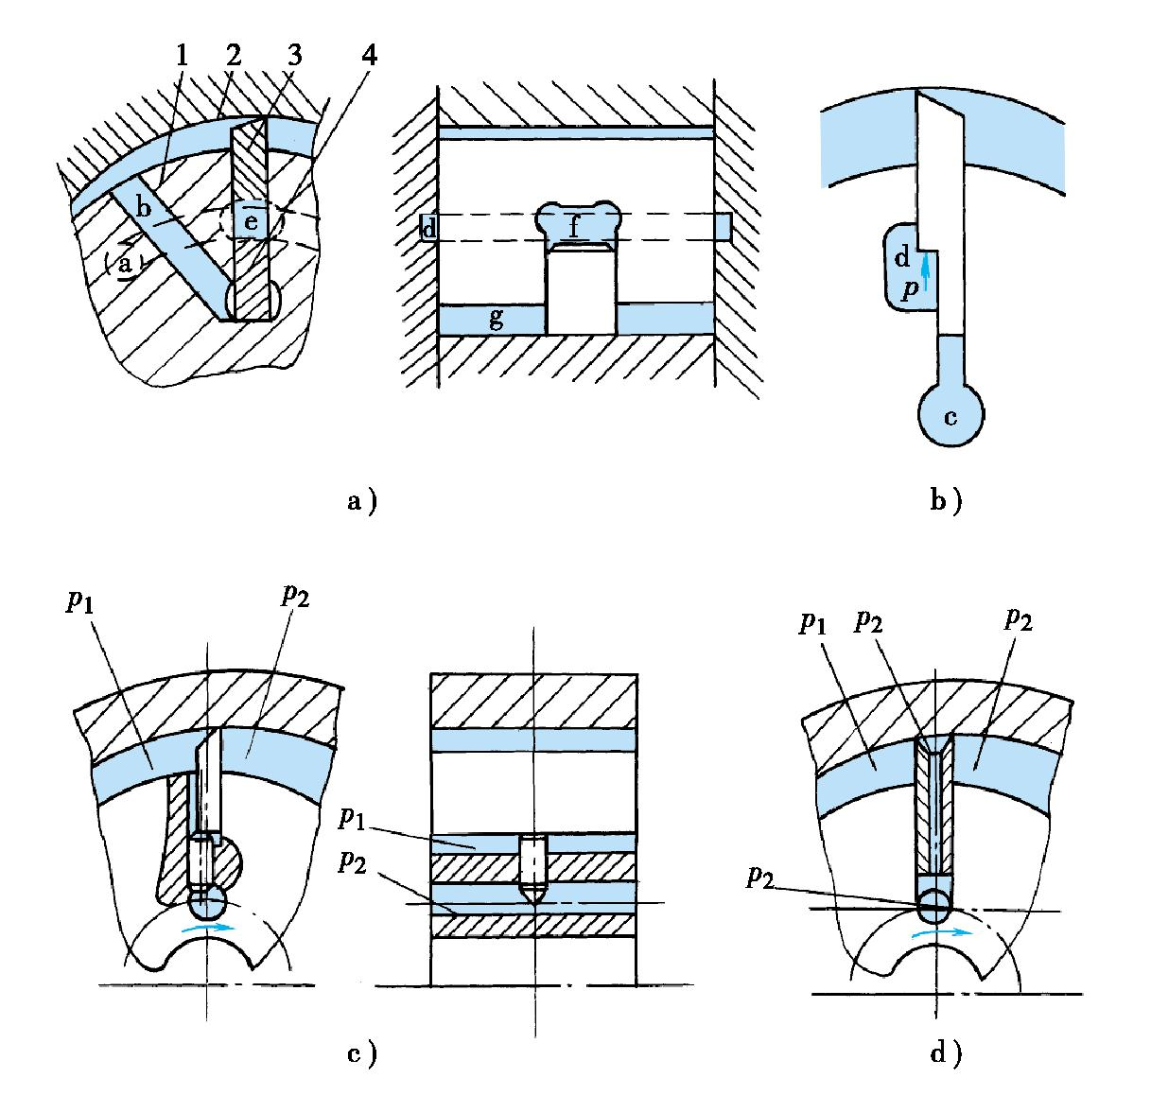
第三节 叶片泵
（三）提高双作用叶片泵压力的措施
一般双作用叶片泵为了保证叶片和定子内表面紧密接触,叶片底部都通压力油腔。但当叶片处在吸油腔时,叶片底部作用着压油腔的压力,顶部作用着吸油腔的压力,这一压差使叶片以很大的力压向定子内表面,加速了定子内表面的磨损,影响泵的寿命和额定压力的提高。
所以对高压叶片泵常采用以下措施来改善叶片受力状况:图4-13a所示为子母叶片的结构,母叶片3和子叶片4之间的油室f始终经槽e、d、a和压力油相通,而母叶片的底腔g则经转子1上的孔b和所在油腔相通。这样,叶片处在吸油腔时,母叶片只在压油室f的高压油作用下压向定子内表面,使作用力不致太高。图4-13b所示为阶梯叶片结构。阶梯叶片和阶梯叶片槽之间的油室d始终和压力油相通,而叶片的底部油室c和所在工作腔相通,这样,叶片处在吸油腔时,叶片只有在d室的高压油作用下压向定子内表面,从而减小了叶片对定子内表面的作用力。
图4-13 几种改善叶片受力状况的结构
a)子母叶片 b)阶梯叶片 c)柱销叶片 d)双叶片
1—转子 2—定子 3—母叶片 4—子叶片

Slide 38
第三节 叶片泵
图4-13c所示为柱销叶片结构。在缩短了的叶片底部专设一个柱销,使叶片外伸的力主要来自作用在这一柱销底部的压力油。适当设计该柱销的作用面积,即可控制叶片在吸油区受到的外推力。
图4-13d所示为双叶片结构。在一个叶片槽内装有两个可以互相滑动的叶片,每个叶片的内侧均制成倒角。这样,在两叶片相叠的内侧就形成了沟槽,使叶片顶部和底部始终作用着相等的油压。合理设计叶片的承压面积,既可保证叶片与定子紧密接触,又不致使接触应力过大。
此结构的不足之处是削弱了叶片强度,加剧了叶片在槽中的磨损。因此,仅适用于较大规格的泵。
图4-13 几种改善叶片受力状况的结构
a)子母叶片 b)阶梯叶片 c)柱销叶片 d)双叶片
1—转子 2—定子 3—母叶片 4—子叶片

Slide 39
第三节 叶片泵
单作用式叶片泵的具体结构类型是很多的:
它按改变偏心方向的不同而分为单向变量泵和双向变量泵两种,
双向变量泵能在工作中变换进、出油口,使液压执行元件的运动反向;
它按改变偏心方式的不同又可有手调式变量泵和自动调节式变量泵之分,
自动调节式变量泵又有限压式变量泵、稳流量式变量泵等多种形式。
限压式变量泵又可分为外反馈式和内反馈式两种。
下面介绍外反馈式变量叶片泵

Slide 40
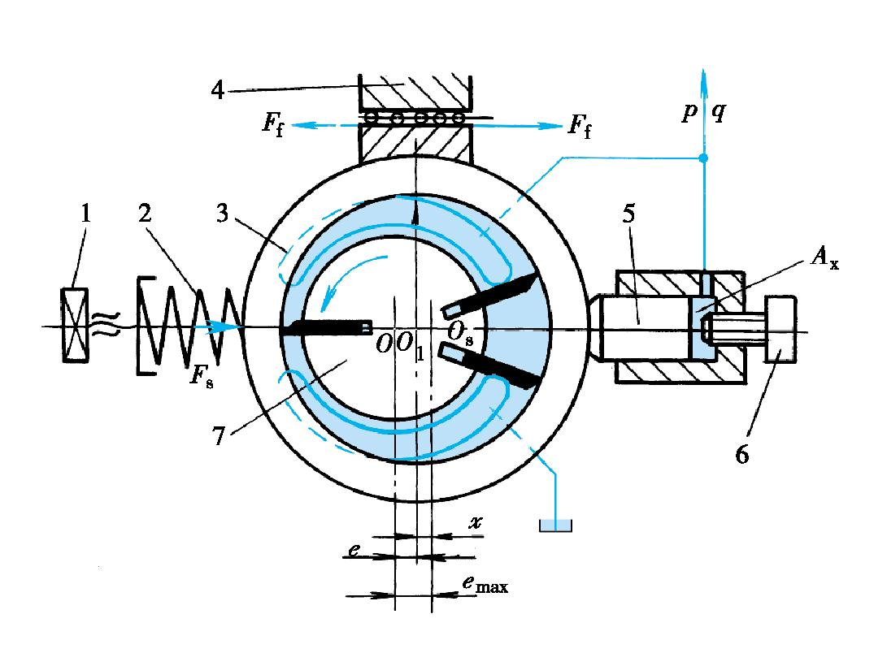
第三节 叶片泵
图4-14所示为外反馈限压式变量叶片泵的工作原理。它能根据外负载(泵出口压力)的大小自动调节泵的排量。图中转子7的中心O是固定不动的,定子3(其几何中心为O₁)可左右移动。当泵的转子逆时针方向旋转时,转子上部为压油腔,下部为吸油腔,压力油把定子向上压在滑块滚针支承4上。
定子右边有一反馈柱塞5,它的油腔与泵的压油腔相通。设反馈柱塞的受压面积为A_{x},则作用在定子上的反馈力pA_{x}小于作用在定子左侧的弹簧预紧力F_{s}时,弹簧2把定子推向最右边,使柱塞和流量调节螺钉6(用以预调泵的最大工作偏心距e_{max},进而调节最大流量)相接触,此时,泵的输出流量最大。
当泵的压力升高到pA_{x}>F_{s}时,反馈力克服弹簧预紧力推定子左移x距离,偏心距减小,泵输出流量随之减小。压力愈高,偏心距愈小,输出流量也愈小。当压力大到泵内偏心距所产生的流量全部用于补偿泄漏时,泵的输出流量为零,不管外负载再怎样加大,泵的输出压力不会再升高,所以这种泵被称为限压式变量叶片泵。至于外反馈的意义则表示反馈力是通过柱塞从外面加到定子上来的。
图4-14 外反馈限压式变量叶片泵
1—弹簧预紧力调节螺钉 2—弹簧 3—定子 4—滑块滚针支承
5—反馈柱塞 6—流量调节螺钉 7—转子

Slide 41

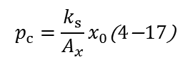
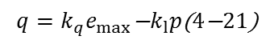
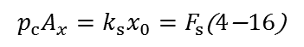
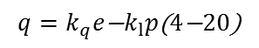
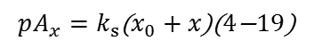
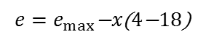
第三节 叶片泵
三、限压式变量叶片泵
设泵转子和定子间的最大偏心距的预调值为e_{max},此时弹簧的预压缩量为x₀,
弹簧刚度为k_{s},压力逐渐增大,使定子开始移动时的压力为p_{c},则有
$$p_{c}A_{x}=k_{s}x_{0}=F_{s}\text{(}4\text{−}16\text{)}$$
$$p_{c}=\frac{k_{s}}{A_{x}}x_{0}\text{(}4\text{−}17\text{)}$$
由此得
当泵压力为p时,定子移动了x距离(亦即弹簧压缩增加量),这时的偏心距为
$$e=e_{max}\text{−}x\text{(}4\text{−}18\text{)}$$
如忽略泵在滑块滚针支承处的摩擦力F_{f},泵定子的受力方程为
$$pA_{x}=k_{s}\text{(}x_{0}+x\text{)(}4\text{−}19\text{)}$$
泵的实际输出流量为
$$q=k_{q}e\text{−}k_{l}p\text{(}4\text{−}20\text{)}$$
式中 k_{q}——泵的流量常数; k_{l}——泵的泄漏系数。
当pA_{x}<F_{s}时,定子处于预调后的最右端位置,这时e=e_{max}
$$q=k_{q}e_{max}\text{−}k_{l}p\text{(}4\text{−}21\text{)}$$
而当pA_{x}>F_{s}时,定子左移,泵的流量减小,由式(4-18)、式(4-19)和式(4-20)得
$$q=k_{q}\text{(}x_{0}+e_{max}\text{)−}\frac{k_{q}}{k_{s}}\left(A_{x}+\frac{k_{s}k_{l}}{k_{q}}\right)p\text{(}4\text{−}22\text{)}$$

Slide 42
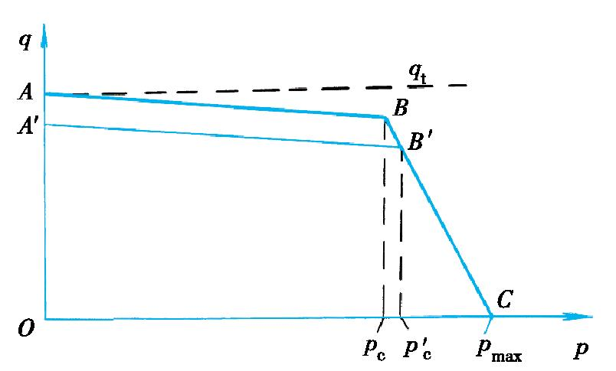
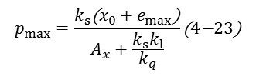
第三节 叶片泵
三、限压式变量叶片泵
根据式(4-22)便可画出外反馈限压式变量叶片泵的静态特性曲线,如图4-15所示。
图中AB段是泵的不变量段,它与式(4-21)相对应,在这里由于e_{max}是常数,就像定量泵一样,压力增加时,泄漏量增大,实际输出流量略有减少;图中BC段是泵的变量段,它与式(4-22)相对应,这一区段内泵的实际流量随着压力的增大迅速下降。图中曲线拐点B处的压力p_{c}值主要由弹簧预紧力确定,并可由式(4-17)算出。
图4-15 外反馈限压式变量叶片泵的q-p特性
$$p_{max}=\frac{k_{s}\text{(}x_{0}+e_{max}\text{)}}{A_{x}+\frac{k_{s}k_{l}}{k_{q}}}\text{(}4\text{−}23\text{)}$$
变量泵的最大输出压力p_{max}相当于实际输出流量为零时的压力,令式(4-22)中q=0,可得
通过调节图4-14左端的弹簧预紧力螺钉1以改变x₀,便可改变p_{c}和p_{max}的值,这时图4-15中BC段曲线左右平移。
调节图4-14右端的流量调节螺钉6,便可改变e_{max}的值,从而改变最大流量的大小,此时曲线AB段上下平移,但曲线BC段不会左右移动(因为p_{max}值不会改变)。而p_{c}值因弹簧预紧力的变化而稍有变化,如图4-15中B'点对应的p'_{c}。

Slide 43
第三节 叶片泵
三、限压式变量叶片泵
如更换刚度不同的弹簧,则可改变BC段的斜率,弹簧越“软”(k_{s}值越小),BC段越陡,p_{max}值越小;
反之,弹簧越“硬”(k_{s}值越大),BC段越平坦,p_{max}值亦越大。
限压式变量叶片泵对既要实现快速行程,又要实现工作进给(慢速移动)的执行元件来说是一种合适的油源:快速行程需要大的流量,负载压力较低,正好使用其AB段曲线部分;工作进给时负载压力升高,需要流量减少,正好使用其BC段曲线部分。
限压式变量叶片泵与定量叶片泵相比,结构复杂,作相对运动的机件多,泄漏较大,轴上受有不平衡的径向液压力,噪声较大,容积效率和机械效率都没有定量叶片泵高。但是,它能按负载压力自动调节流量,在功率使用上较为合理,可减少油液发热。因此把它用在机床液压系统中要求执行元件有快、慢速和保压阶段的场合,有利于节能和简化液压系统。

Slide 44
四、
柱塞泵

Slide 45
第四节 柱塞泵
柱塞泵是依靠柱塞在缸体孔内作往复运动时
产生的容积变化进行吸油和压油的。
由于柱塞和缸体内孔都是圆柱表面,容易得到高精度的配合,密封性能好,
在高压下工作仍能保持较高的容积效率和总效率。
因此,现在柱塞泵的形式众多,性能各异,应用非常广泛。
根据柱塞的布置和运动方向与传动主轴相对位置的不同,
柱塞泵可分为轴向柱塞泵和径向柱塞泵两类。

Slide 46
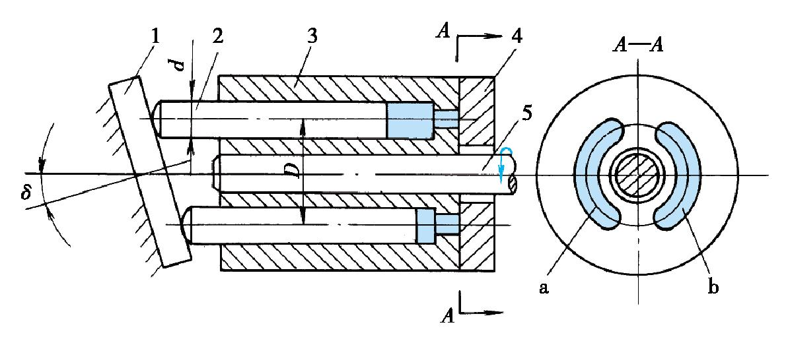
第四节 柱塞泵
一、轴向柱塞泵
（一）直轴式轴向柱塞泵
直轴式轴向柱塞泵又名斜盘式轴向柱塞泵。此液压泵的柱塞中心线平行于缸体的轴线。
1.工作原理
图4-16所示为直轴式轴向柱塞泵的工作原理。泵由斜盘1、柱塞2、缸体3、配油盘4和传动轴5等主要零件组成。缸体上均匀分布着几个轴向排列的柱塞孔,柱塞可在孔内沿轴向移动,斜盘的中心线与缸体中心线斜交一个δ角。斜盘和配油盘固定不动。柱塞可在低压油或弹簧作用下压紧在斜盘上。
图4-16 直轴式轴向柱塞泵的工作原理
1—斜盘 2—柱塞 3—缸体 4—配油盘 5—传动轴
当传动轴以图示方向带动缸体转动时,在其自下而上回转的半周内的柱塞,在弹簧(图中未示出)的作用下逐渐向外伸出,使缸体孔内密封工作腔容积不断增大,产生真空,将油液从配油盘配油窗口a吸入;在自上而下的半周内的柱塞被斜盘推着逐渐向里缩入,使密封工作腔容积不断减小,将油液经配油盘配油窗口b压出。

Slide 47
第四节 柱塞泵
一、轴向柱塞泵
（一）直轴式轴向柱塞泵
缸体旋转一周,每个柱塞往复运动一次,完成一次吸油和压油动作。改变斜盘与缸体中心线的夹角δ,就可改变柱塞的行程长度,因而改变了泵的排量V。也有与图4-16所示相反的旋转斜盘式轴向柱塞泵,这种泵的斜盘由泵轴驱动而旋转,缸体和配油盘则固定不动。泵多采用点接触式柱塞并由各柱塞内单独的弹簧或吸油腔内的预压实现回程。旋转斜盘式柱塞泵的优点是旋转部件的转动惯量较小,主要缺点是调节旋转斜盘的倾角比较困难。
图4-16 直轴式轴向柱塞泵的工作原理
1—斜盘 2—柱塞 3—缸体 4—配油盘 5—传动轴

Slide 48
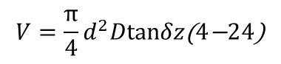
第四节 柱塞泵
一、轴向柱塞泵
（一）直轴式轴向柱塞泵
2.排量计算
式中 d——柱塞直径;
D——柱塞在缸体上的分布圆直径;
δ——斜盘倾角;
z——柱塞数。
图4-16 直轴式轴向柱塞泵的工作原理
1—斜盘 2—柱塞 3—缸体 4—配油盘 5—传动轴
由图4-16可看出,直轴式轴向柱塞泵的排量可按下式计算
$$V=\frac{π}{4}d^{2}Dtanδz\text{(}4\text{−}24\text{)}$$

Slide 49
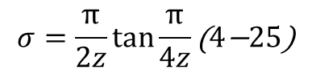
第四节 柱塞泵
一、轴向柱塞泵
（一）直轴式轴向柱塞泵
3.流量脉动
实际上,轴向柱塞泵的输出流量是脉动的,
当柱塞数z为单数时,脉动较小,其脉动率为
$$σ=\frac{π}{2z}tan\frac{π}{4z}\text{(}4\text{−}25\text{)}$$
因此,一般常用的柱塞数视流量大小,取7、9或11个。

Slide 50
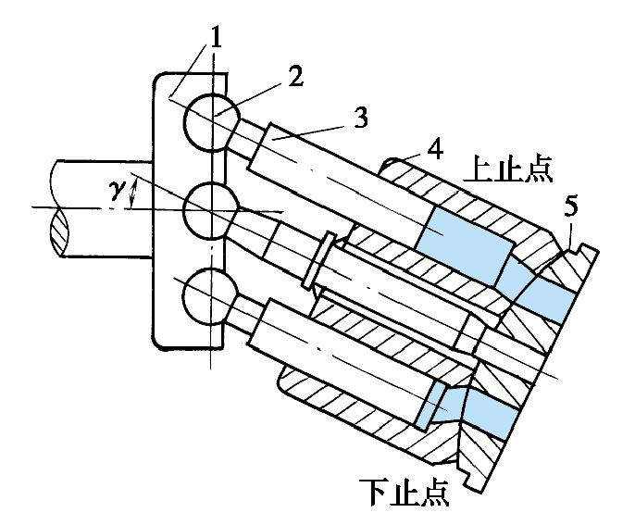
第四节 柱塞泵
一、轴向柱塞泵
（二）斜轴式轴向柱塞泵
这种轴向柱塞泵的传动轴中心线与缸体中心线倾斜一个角度γ,故称斜轴式轴向柱塞泵,目前应用比较广泛的是无铰斜轴式柱塞泵。图4-17所示为该泵的工作原理。
当主轴1转动时,通过连杆2的侧面和柱塞3的内壁接触带动缸体4转动。同时,柱塞在缸体的柱塞孔中作往复运动,实现吸油和压油。其排量计算公式与直轴式轴向柱塞泵相同,用缸体倾角γ代替公式中斜盘的倾角δ即可。
图4-17 无铰斜轴式柱塞泵工作原理
1—主轴 2—连杆 3—柱塞 4—缸体 5—配流盘

Slide 51
第四节 柱塞泵
斜轴式轴向柱塞泵与直轴式轴向柱塞泵相比,
具有如下优点:
主轴不穿过配油盘,故其球面配油盘的分布圆直径可以设计得较小,在同样工作压力下摩擦副的比功率值(pv)较小,因此可以提高泵的转速。
柱塞的侧向力小,因而由此引起的摩擦损失很小。
连杆球头和主轴盘连接比较牢固,故自吸能力较强。
主轴与缸体的轴线夹角较大,斜轴式泵一般为25°,最大达40°;而直轴式泵一般是15°,最大为20°,所以斜轴式泵变量范围大。
转动部件的转动惯量小,起动特性好,起动效率高。

Slide 52
第四节 柱塞泵
一、轴向柱塞泵
（二）斜轴式轴向柱塞泵
斜轴式轴向柱塞泵的缺点是:
结构中多处球面摩擦副的加工精度要求较高,动态响应慢。
轴向柱塞泵结构紧凑,径向尺寸小,质量小,转动惯量小,易于实现变量,压力可以很高(可达32MPa以上),但它对油液的污染较为敏感。

Slide 53
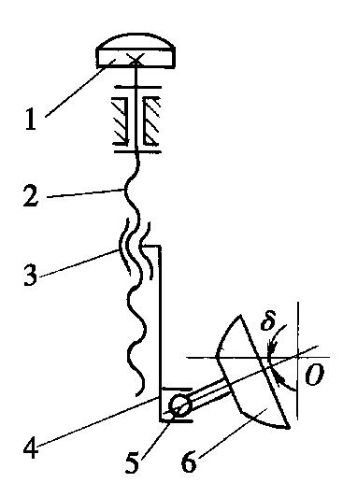
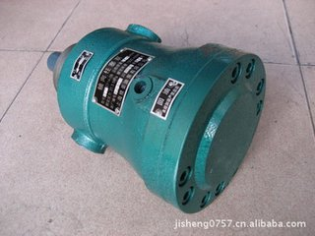
第四节 柱塞泵
一、轴向柱塞泵
（三）变量控制机构
轴向柱塞泵上可以安装各种各样的变量控制机构来变更斜盘或斜轴相对于缸体轴线的夹角,以达到调节流量的目的。这种装置按控制方式分有手动控制、液压控制、电气控制等多种;按控制目的分有恒压控制、恒流量控制、恒功率控制等多种。
1.手动控制
图4-18所示为直接式手动变量机构原理图。它是由手轮1带动螺杆2旋转,使变量活塞4上下移动并通过销轴5使斜盘6绕其回转中心O摆动,从而改变倾角δ的大小,达到调节流量的目的。这种变量机构结构简单,但操纵费力,仅适用于中小功率的液压泵,如我国的SCY14-1B型轴向柱塞泵。
图4-18 直接式手动变量机构原理图
1—手轮 2—螺杆 3—螺母
4—变量活塞 5—销轴 6—斜盘

Slide 54
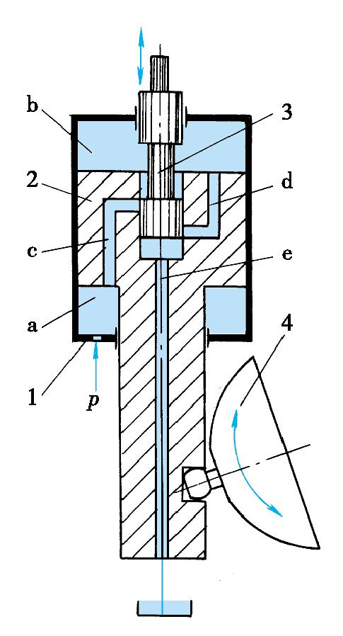
第四节 柱塞泵
一、轴向柱塞泵
（三）变量控制机构
1.手动控制
图4-19所示为伺服式手动变量机构,它由缸筒1、变量活塞2和伺服阀心3组成。变量活塞的内腔构成了伺服阀的阀体,并有c、d和e三个孔道分别沟通缸筒下腔a、上腔b和油箱。泵上的斜盘或缸体通过适当的机构(图中为球铰)与活塞下端相连,借变量活塞的上下移动来改变其倾角。
当用手柄使伺服阀阀心向下移动时,上面的阀口打开,a腔中的压力油经孔道c通向b腔,变量活塞因上腔有效面积大于下腔而向下移动,变量活塞移动时又使伺服阀上的阀口关闭,最终使活塞自身停止运动。同理,当手柄使伺服阀阀心向上移动时,下面的阀口打开,b腔经孔道d和e接通油箱,变量活塞在a腔压力油的作用下向上移动,并在该阀口关闭时自行停下来。
图4-19 伺服式手动变量机构
a—缸筒下腔 b—缸筒上腔 c、d、e—孔道
1—缸筒 2—变量活塞 3—伺服阀心 4—斜盘
这样,变量活塞的移动量与手柄(通过伺服阀心)的位移量相等。当手柄上移时,斜盘倾角变小,泵的排量减小;反之,则泵的排量增大。这种变量机构操纵省力,适用于高压大流量液压泵。

Slide 55
第四节 柱塞泵
一、轴向柱塞泵
（三）变量控制机构
2.恒压、恒流量、恒功率控制
为了满足液压系统对油源提出的多种要求,泵的变量机构可以做成使其输出量(压力、流量、功率等)按一定变化规律进行控制,使输出量完全适应系统运行的需要。轴向柱塞泵的恒压、恒流量、恒功率变量控制方式及其特性曲线示于表4-1。

Slide 56


第四节 柱塞泵
2.恒压、恒流量、恒功率控制
变量控制方式 | 原 理 图^{①} | 特 性 曲 线 | 说 明
恒压变量
调节伺服阀1左端的弹簧力,
可改变泵的工作压力值
① 原理图中液压泵上的箭头代表轴向柱塞泵斜盘倾角δ。箭头顺时针转动,δ变小,流量减少;反之,δ变大,流量增加。图中:1—伺服阀心;2—变量活塞。

Slide 57


第四节 柱塞泵
2.恒压、恒流量、恒功率控制
变量控制方式 | 原 理 图^{①} | 特 性 曲 线 | 说 明
恒流量变量
改变节流孔口的大小,
可调整泵的输出流量值
① 原理图中液压泵上的箭头代表轴向柱塞泵斜盘倾角δ。箭头顺时针转动,δ变小,流量减少;反之,δ变大,流量增加。图中:1—伺服阀心;2—变量活塞。

Slide 58


第四节 柱塞泵
2.恒压、恒流量、恒功率控制
变量控制方式 | 原 理 图^{①} | 特 性 曲 线 | 说 明
恒功率变量
改变伺服阀心1
右端弹簧的预压缩量,
可调节泵的输出功率值
表4-1 轴向柱塞泵变量控制方式及特性曲线
① 原理图中液压泵上的箭头代表轴向柱塞泵斜盘倾角δ。箭头顺时针转动,δ变小,流量减少;反之,δ变大,流量增加。图中:1—伺服阀心;2—变量活塞。

Slide 59
第四节 柱塞泵
二、径向柱塞泵
径向柱塞泵按配油方式不同可分为
阀配油式、轴配油式和轴/阀联合配油式三种。
下面仅简单介绍前两种。

Slide 60
第四节 柱塞泵
二、径向柱塞泵
（一）阀配油式径向柱塞泵
实际上,图4-1所示的便是最简单的阀配油式径向柱塞泵的工作原理图,只不过其柱塞只有一个而已。图中吸油阀5和压油阀6就是配油阀。为增大泵的排量、减小流量脉动,在工程产品中柱塞数有2个、4个和6个的泵。2个和4个柱塞的泵常采用对置式布置,它们的偏心轮的偏心相位差为180°;6个柱塞的泵常呈星形配置,并分成2组,相当于双联泵,泵轴上3个偏心轮的偏心相位互差120°。在阀配油式径向柱塞泵中通常用滑阀作吸油阀,而用座阀作压油阀,因为后者的密封性能好。
图4-1 容积式泵的工作原理
1—凸轮 2—柱塞 3—弹簧 4—密封工作腔 5—吸油阀 6—压油阀

Slide 61

第四节 柱塞泵
二、径向柱塞泵
（二）轴配油式径向柱塞泵
1.工作原理
图4-20所示为轴配油式径向柱塞泵的工作原理。这种泵由定子1、转子2(缸体)、配油轴3、衬套4和柱塞5等主要零件组成。衬套紧配在转子孔内,随转子一起旋转,而配油轴则不动。在转子圆周上径向排列的孔内装有可以自由移动的柱塞。当转子顺时针方向转动时,柱塞靠离心力或在低压油液的作用下,从缸孔中伸出压紧在定子的内表面上。
图4-20 轴配油式径向柱塞泵
1—定子 2—转子 3—配油轴 4—衬套 5—柱塞
a—吸油腔 b—压油腔

Slide 62
第四节 柱塞泵
（二）轴配油式径向柱塞泵
由于定子和转子间有偏心距e,柱塞转到上半周时,逐渐向外伸出,缸孔内的工作容积逐渐增大,形成局部真空,将油液经配油轴上的a腔吸入;柱塞转到下半周时,逐渐向里推入,缸孔内的工作容积减小,将油从配油轴上的b腔排出。转子每转一转,柱塞在缸孔内吸油、压油各一次。通过变量机构改变定子和转子间的偏心距e,就可改变泵的排量。径向柱塞变量泵一般都是将定子沿水平方向移动来调节偏心距e。
1.工作原理
图4-20 轴配油式径向柱塞泵
1—定子 2—转子 3—配油轴 4—衬套 5—柱塞
a—吸油腔 b—压油腔
径向柱塞泵径向尺寸大,结构较复杂,自吸能力差。
但它的容积效率和机械效率都比较高。

Slide 63

第四节 柱塞泵
二、径向柱塞泵
（二）轴配油式径向柱塞泵
2.排量计算
当转子和定子间的偏心距为e时,转子转一整转,
柱塞在缸孔内的行程就为2e,柱塞数为z,则泵的排量为
$$V=\frac{π}{4}d^{2}2ez\text{(}4\text{−}26\text{)}$$
式中 d——柱塞直径。
径向柱塞泵的流量也是脉动的,情况和轴向柱塞泵类似。
径向柱塞泵上也可以安装各种变量控制机构,其情况与轴向柱塞泵相似。

Slide 64
五、
液压马达

Slide 65
第五节 液压马达
液压马达是把液压能转换为机械能的元件,
分为高速小转矩和低速大转矩两大类。
一般认为,额定转速高于500r/min的属于高速马达;
额定转速低于500r/min的属于低速马达。
高速马达的基本结构形式有齿轮式、叶片式、轴向柱塞式等;
低速马达的基本结构形式是径向柱塞式。

Slide 66


第五节 液压马达
一、工作原理
图4-21所示为轴向柱塞式液压马达的工作原理。
斜盘1和配油盘4固定不动,柱塞3可在缸体2的孔内移动,斜盘中心线与缸体中心线相交一个倾角δ。
1.轴向柱塞式液压马达
高压油经配油盘的窗口进入缸体的柱塞孔时,处在高压腔中的柱塞被顶出,压在斜盘上,斜盘对柱塞的反作用力F可分解为两个分力,轴向分力F_{x}和作用在柱塞上的液压力平衡,垂直分力F_{y}使缸体产生转矩,带动马达轴5转动。
设第i个柱塞和缸体的垂直中心线夹角为θ,则在柱塞上产生的转矩为
式中 R——柱塞在缸体中的分布圆半径。
液压马达产生的转矩应是处于高压腔柱塞产生转矩的总和,即
图4-21 轴向柱塞式液压马达的工作原理
1—斜盘 2—缸体 3—柱塞 4—配油盘 5—马达轴
$$T=\text{∑}F_{x}Rtanδsinθ\text{(}4\text{−}27\text{)}$$
随着角θ的变化,每个柱塞产生的转矩也发生变化,
故液压马达产生的总转矩也是脉动的,
它的脉动情况和讨论液压泵流量脉动时的情况相似。
轴向柱塞式液压马达具有单位功率质量小、工作压力高、效率高和容易实现变量等优点;其缺点是结构比较复杂、对油液污染敏感、
过滤精度要求较高、价格较贵。
按其结构特点又可分为斜盘式和斜轴式两类。

Slide 67


第五节 液压马达
一、工作原理
2.径向柱塞式液压马达
图4-22所示为多作用内曲线径向柱塞液压马达的结构原理图。
马达的配油轴2是固定的,其上有进油口和排油口。压力油经配油窗口穿过衬套5进入缸体1的柱塞孔中,并作用于柱塞3的底部,柱塞3与横梁4之间无刚性连接,在液压力的作用下,柱塞3的顶部球面与横梁4的底部相接触,从而使横梁4两端的滚轮6压向定子7的内壁。定子内壁在与滚轮接触处的反作用力N的周向分力F对缸体产生转矩,使缸体及与其刚性连接的主轴转动;而径向分力P则与柱塞底部的液压力相平衡。由于定子内壁由多段曲面构成,滚轮每经过一段曲面,柱塞往复运动一次,也即马达作用一次,故称多作用式。
多作用内曲线径向柱塞液压马达的排量为
$$V=\frac{π}{4}d^{2}lnz\text{(}4\text{−}28\text{)}$$
图4-22 多作用内曲线径向柱塞液压马达结构原理图
1—缸体 2—配油轴 3—柱塞 4—横梁
5—衬套 6—滚轮 7—定子
式中 d、l——柱塞直径和行程; n——定子内壁曲面段数; z——柱塞数
这种液压马达的优点是输出转矩大,转速低,平稳性好。
其缺点是配油轴磨损后不能补偿,使效率下降。

Slide 68



第五节 液压马达
二、主要参数
设液压马达的进、回油腔的压差为Δp,输入的流量为q,
而液压马达的排量为V,容积效率为η_{V},机械效率为η_{m},
则液压马达的几何转矩
$$T_{t}=\frac{1}{2π}ΔpV\text{(}4\text{−}29\text{)}$$
$$T=\frac{1}{2π}ΔpVη_{m}\text{(}4\text{−}30\text{)}$$
实际转矩为
图4-22 多作用内曲线径向柱塞液压马达结构原理图
1—缸体 2—配油轴 3—柱塞 4—横梁
5—衬套 6—滚轮 7—定子
$$n=\frac{qη_{V}}{V}\text{(}4\text{−}31\text{)}$$
液压马达的转速为

Slide 69
六、
摆动液压马达

Slide 70
第六节 摆动液压马达
摆动液压马达是实现往复摆动的执行元件,
输入为压力和流量,输出为转矩和角速度。
摆动液压马达的结构
比连续旋转的液压马达结构简单,
以叶片式摆动液压马达使用得较多。

Slide 71



第六节 摆动液压马达
图4-23a所示为单叶片式摆动液压马达,它的摆动角度较大,可达300°。
它的输出转矩T和角速度ω各为
$$\begin{matrix}T=\frac{b}{2}\text{(}R_{2}^{2}\text{−}R_{1}^{2}\text{) (}p_{1}\text{−}p_{2}\text{)}η_{m}\text{(}4\text{−}32\text{)} \\ \end{matrix}$$
$$ω=\frac{2qη_{V}}{b\text{(}R_{2}^{2}\text{−}R_{1}^{2}\text{)}}\text{(}4\text{−}33\text{)}$$
式中
p₁、p₂——摆动马达的进油压力和回油压力;
η_{m}、η_{V}——摆动马达的机械效率和容积效率;
q——摆动马达的输入流量; b——叶片宽度
图4-23 摆动液压马达
a)单叶片式 b)双叶片式
1—叶片 2—分隔片 3—缸筒
图4-23b所示为双叶片式摆动液压马达,它的摆角较小,可达150°。
它的输出转矩是单叶片式的两倍,而角速度则是单叶片式的一半。
三叶片式摆动液压马达的三个叶片等分布置,它的输出转矩是单叶片式的三倍,
机械效率与双叶片式马达相同,但泄漏增大,容积效率降低,其摆动角度小于60°。

Slide 72
七、
液压泵中的气穴现象

Slide 73
第七节 液压泵中的气穴现象
液压泵在吸油过程中,吸油腔中的绝对压力会低于大气压。
如果液压泵离油面很高,吸油口处
过滤器和管道阻力大,油液的粘度过大,
则液压泵吸油腔中的压力就
很容易低于油液的空气分离压,
从而出现气穴现象,产生噪声,引起振动,使泵的零件腐蚀损坏。

Slide 74







第七节 液压泵中的气穴现象
图4-24所示为液压泵的吸入管路,可以用来计算液压泵不产生气穴的条件。
按伯努利方程,泵入口处的能量为(取动能修正系数α=1)
式中 p_{a}——大气绝对压力;
H_{s}——吸入高度;
p_{s}——泵吸入口绝对压力;
v_{s}——泵吸入口处的流速;
$\text{∑}$ζ$\frac{v_{s}^{2}}{2g}$——吸入管道内的总损失。
$$\frac{p_{s}}{ρg}+\frac{v_{s}^{2}}{2g}=\frac{p_{a}}{ρg}\text{−}H_{s}\text{−∑}ζ\frac{v_{s}^{2}}{2g}\text{(}4\text{−}34\text{)}$$
设油液的空气分离压为p_{g}(绝对压力)
则式(4-34)中 $\frac{p_{s}}{ρg}$+$\frac{v_{s}^{2}}{2g}$ 必须大于 $\frac{p_{g}}{2g}$ 才不会产生气穴
图4-24 液压泵的吸入管路
$$\frac{p_{s}}{ρg}+\frac{v_{s}^{2}}{2g}\text{−}\frac{p_{g}}{ρg}=NSPH\text{(}4\text{−}35\text{)}$$
定义有效吸入压力头NSPH为
该值表征了液压泵产生气穴的倾向。如果在泵内由于油液加速或其他损失引起的压力降为Δp,
且在NSPH=$\frac{Δp}{ρg}$时泵内最低压力达到p_{g},即产生气穴现象,故不产生气穴现象的条件为
$$NSPH>\frac{Δp}{ρg}\text{(}4\text{−}36\text{)}$$

Slide 75


第七节 液压泵中的气穴现象
液压泵的NSPH值可以从图4-25求出。
例如,泵的流量为38L/min,转速为1800r/min时,
由图可求得NSPH=1.58m液柱(绝对压力)。
图4-26 液压泵气穴的判定
液压泵是否产生气穴亦可由图4-26加以判定。
图中的气穴因子c与油液在泵内达到泵运转部件速度所要求的加速度有关。
c 值越大,说明油液原来是接近于静止的,要求很大的加速度;
较小的c值则表示油液已具有原始速度,
因而意味着不太容易产生气穴。
图4-25 液压泵的NSPH值

Slide 76
第七节 液压泵中的气穴现象
c值的大小和泵的类型以及吸油口的设计有关。
各类泵的c值大小如下:螺杆泵为0.3,齿轮泵及叶片泵小于0.4,柱塞泵为0.7。
任何一种泵,如果其吸入口设计不好,
都有可能使c值达到1,而不利于防止气穴发生。
用图4-26可以判定泵的运转部件不产生严重气蚀时的速度限值。
例如,在泵的入口处压力为13.3kPa,空气分离压为3.3kPa时,
任何c=1的泵其运转部件速度都须小于3.35m/s;
但若c=0.5,则该速度可提高到4.9m/s。
当泵速和空气分离压已知时,
图4-26还可用来估算泵入口处所需的最小压力
(适用于密度ρ=880kg/m³的油液,其他ρ值的油液则需乘以ρ/800)。
图4-26 液压泵气穴的判定

Slide 77


第七节 液压泵中的气穴现象
为了避免在泵内产生气穴现象,
应尽量降低吸入高度,
采用通径较大的吸油管并尽量少用弯头,
吸油管端采用容量较大的过滤器,以减小吸油阻力。
液压泵使用中的另一种常见的现象是油中掺混空气。
当回油使油箱中混入一些空气泡时,
当吸油管和泵接头处密封不严时,
以及当吸油管插入油面太浅时,
都会使泵吸入的油液中含有很多空气泡。
也可将液压泵浸在油中以利吸油,
或采用油箱高置(放在泵的上面)的方式,
必要时还可增加辅助泵,将低压油输入到液压泵的吸油口,
也可采用加压油箱(将油箱密封,在油箱内通入低压压缩空气)等。
因此,要采取相应措施(详见第七章第三节)
避免掺混气泡现象发生。

Slide 78
八、
液压泵
的噪声

Slide 79
第八节 液压泵的噪声
液压泵的噪声在液压系统的噪声中占有很大的比重,
减小液压泵的噪声是液压系统降噪处理中的重要组成部分。
因此,应了解液压泵产生噪声的原因,
以便采取相应的措施来降低泵的噪声。

Slide 80
第八节 液压泵的噪声
一、产生噪声的原因
泵的流量脉动引起压力脉动,
这是造成泵振动和噪声的动力源。
泵内流道具有突然扩大或收缩、急拐弯、
通道面积过小等而导致油液湍流、旋涡而产生噪声。
液压泵在其工作过程中,
当吸油容积突然和压油腔接通,
或压油容积突然和吸油腔接通时,
会产生流量和压力的突变而产生噪声。
泵转动部分不平衡、
轴承振动等引起的噪声。
管道、支架等机械连接
部分因谐振而产生的噪声。
气穴现象。

Slide 81
第八节 液压泵的噪声
二、降低噪声的措施
装在油箱上的电动机和泵使用橡胶垫减振,
安装时电动机轴和泵轴的同轴度要好,
要采用弹性联轴器;或采用泵电动机组件。
吸收泵的流量和压力脉动,
在泵的出口处安装蓄能器或消声器。
压油管的某一段采用橡胶软管,
对泵和管路的连接进行隔振。
消除泵内液压急剧变化,
如在配油盘吸、压油窗口开三角形阻尼槽。
防止气穴现象和油中掺混空气现象。

Slide 82
液压泵
的选用
九、

Slide 83
第九节 液压泵的选用
设计液压系统时,应根据所要求的工作情况合理选择液压泵,
表4-2所示为液压系统中常用液压泵的一些性能。
性 能 | 外啮合齿轮泵 | 双作用叶片泵 | 限压式变量 叶片泵 | 径向柱塞泵 | 轴向柱塞泵 | 螺 杆 泵
输出压力 | 低压、中高压 | 中压、中高压 | 中压、中高压 | 高压、超高压 | 高压、超高压 | 低压、中高压 超高压
流量调节 | 不能 | 不能 | 能 | 能 | 能 | 不能
效率 | 低 | 较高 | 较高 | 高 | 高 | 较高
输出流量脉动 | 很大 | 很小 | 一般 | 一般 | 一般 | 最小
自吸特性 | 好 | 较差 | 较差 | 差 | 差 | 好
对油的污染敏感性 | 不敏感 | 较敏感 | 较敏感 | 很敏感 | 很敏感 | 不敏感
噪声 | 大 | 小 | 较大 | 大 | 大 | 最小
表4-2 液压系统常用液压泵的性能比较

Slide 84
第九节 液压泵的选用
性 能 | 外啮合齿轮泵 | 双作用叶片泵 | 限压式变量 叶片泵 | 径向柱塞泵 | 轴向柱塞泵 | 螺 杆 泵
输出压力 | 低压、中高压 | 中压、中高压 | 中压、中高压 | 高压、超高压 | 高压、超高压 | 低压、中高压 超高压
流量调节 | 不能 | 不能 | 能 | 能 | 能 | 不能
效率 | 低 | 较高 | 较高 | 高 | 高 | 较高
输出流量脉动 | 很大 | 很小 | 一般 | 一般 | 一般 | 最小
自吸特性 | 好 | 较差 | 较差 | 差 | 差 | 好
对油的污染敏感性 | 不敏感 | 较敏感 | 较敏感 | 很敏感 | 很敏感 | 不敏感
噪声 | 大 | 小 | 较大 | 大 | 大 | 最小
一般在负载小、功率小的机械设备中,
可用齿轮泵和双作用叶片泵;
精度较高的机械设备(例如磨床)
可用螺杆泵和双作用叶片泵;
负载较大并有快速和慢速行程的
机械设备(例如组合机床)
可用限压式变量叶片泵;
负载大、功率大的机械设备可使用柱塞泵;
机械设备的辅助装置,如送料、夹紧等
要求不太高的地方,可使用价廉的齿轮泵。

Slide 85
习题

Slide 86

习题
4-1 已知液压泵的额定压力和额定流量,若不计管道内压力损失,
试说明图4-27所示各种工况下液压泵出口处的工作压力值。
图4-27 题4-1图

Slide 87
习题
4-2 液压泵的额定流量为100L/min,额定压力为2.5MPa,当转速为1450r/min时,机械效率为η_{m}=0.9。
由实验测得:当泵出口压力为零时,流量为106L/min;压力为2.5MPa时,流量为100.7L/min。试求:
1)泵的容积效率。
2)如泵的转速下降到500r/min,在额定压力下工作时,计算泵的流量为多少?
3)上述两种转速下泵的驱动功率。
4-3 设液压泵转速为950r/min,排量V_{p}=168mL/r,在额定压力29.5MPa和同样转速下,
测得的实际流量为150L/min,额定工况下的总效率为0.87,试求:
1)泵的理论流量。 2)泵的容积效率。 3)泵的机械效率。
4)泵在额定工况下,所需电动机驱动功率。 5)驱动泵的转矩。
4-4 试分析双作用叶片液压泵配油盘的压油窗口端开三角形槽,为什么能降低压力脉动和噪声?

Slide 88

习题
4-5 双作用叶片液压泵两叶片之间夹角为2π/z,配油盘上封油区夹角为ε,
定子内表面曲线圆弧段的夹角为β(图4-28),它们之间应满足怎样的关系?为什么?
图4-28 题4-5图

Slide 89

习题
4-6 某机床液压系统采用一限压式变量泵。
泵的流量—压力特性曲线ABC如图4-29所示。
泵的总效率为0.7。如机床在工作进给时泵的压力
和流量分别为4.5MPa和2.5L/min,在快速移动时,
泵的压力和流量为2.0MPa和20L/min,
试问泵的特性曲线应调成何种形状?
泵所需的最大驱动功率为多少?
图4-29 题4-6图

Slide 90

习题
4-7 某组合机床动力滑台采用双联叶片泵作油源,如图4-30所示,
大、小泵的额定流量分别为40L/min和6L/min。快速进给时两泵同时供油,
工作压力为1MPa;工作进给时大流量泵卸荷(卸荷压力为0.3MPa)
(注:大流量泵输出的油通过左方的卸荷阀3回油箱),由小流量泵供油,压力为4.5MPa。
若泵的总效率为0.8,试求该双联泵所需的电动机功率为多少?
图4-30 题4-7图
1—高压小流量泵 2—低压大流量泵 3—卸荷阀 4—单向阀 5—溢流阀

Slide 91
习题
4-8 某液压马达的进油压力为10MPa,排量为200mL/r,总效率为0.75,机械效率为0.9,试计算:
1)该马达的几何转矩。
2)若马达的转速为500r/min,则输入马达的流量为多少?
3)若外负载为200N·m(n=500r/min)时,该马达输入功率和输出功率各为多少?
4-9 一液压马达,要求输出转矩为52.5N·m,转速为30r/min,马达排量为105mL/r,
马达的机械效率和容积效率均为0.9,出口压力p₂=0.2MPa,
试求马达所需的流量和压力各为多少?
4-10 单叶片摆动液压马达,叶片底端和顶端的半径分别为R₁=50mm和R₂=120mm,
叶片宽度为b=40mm,回油压力p₂=0.2MPa,摆动马达的机械效率η_{m}=0.9,
若负载转矩为1000N·m,试求摆动马达的输入油液压力p₁是多少?

Slide 92
习题
4-11 双叶片摆动液压马达的输入压力p₁=4MPa,q=25L/min,回油压力p₂=0.2MPa,
叶片的底端半径R₁=60mm,顶端半径R₂=110mm,
摆动马达的容积效率和机械效率均为0.9,
若马达输出轴转速n_{M}=13.55r/min,试求摆动马达叶片宽度b和输出转矩T。

